Slide 1




Презентация Цветовая Палитра
Цветовая палитра презентации построена на сочетании мягких, приглушенных оттенков, которые создают атмосферу спокойствия и профессионализма. Выбранные цвета #352F44, #5C5470, #B9B4C7 и #FAF0E6 гармонично дополняют друг друга, давая ощущение единства и уравновешенности.
by Кирилл Зелепукин

Slide 2
Обоснование Выбора Цветовой Схемы
Сбалансированность
Профессиональность
Удобочитаемость
Цветовая схема представляет собой сбалансированное сочетание теплых и холодных оттенков, что создает приятное визуальное восприятие.
Приглушенные, нейтральные цвета формируют ощущение серьезности и компетентности, что важно для презентации профессионального проекта.
Контрастные, но не яркие цвета обеспечивают высокую читаемость текста и четкость визуальных элементов.

Slide 3
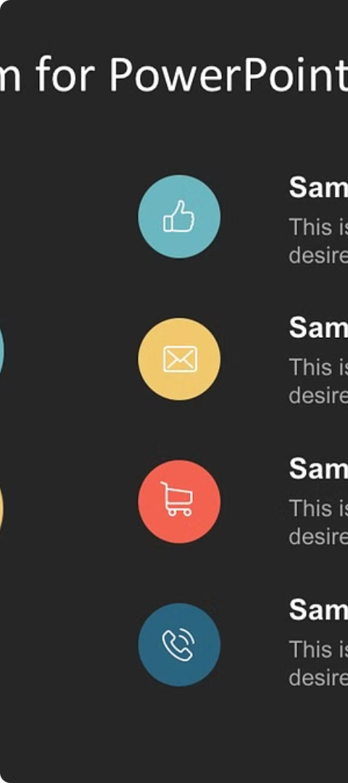
Структура и Компоненты Презентации
1
Вступление
Краткое представление темы, целей и основных блоков презентации.
2
Основная Часть
Детальное раскрытие ключевых аспектов проекта, включая анализ, решения и результаты.
3
Заключение
Обобщение основных выводов, ключевые моменты и рекомендации.

Slide 4




Визуальные Элементы и Их Использование
Инфографика
Фотографии
Иконки
Анимации
Наглядное представление данных и статистики в виде графиков, диаграмм и схем.
Иллюстрация процессов, продуктов и результатов с помощью качественных фотографий.
Использование лаконичных и узнаваемых иконок для маркировки ключевых элементов.
Динамичные визуальные эффекты для привлечения внимания и усиления восприятия.

Slide 5
Целевая Аудитория и Восприятие Презентации
1
Профессиональная Аудитория
2
Визуальное Восприятие
Презентация ориентирована на технических специалистов, менеджеров и руководителей, заинтересованных в проекте.
Стильный, лаконичный дизайн и сбалансированная цветовая гамма обеспечивают приятное восприятие презентации.
3
Информативность
4
Вовлеченность
Структурированное изложение и эффективное использование визуальных элементов способствует глубокому пониманию проекта.
Интерактивные компоненты и акценты на ключевых моментах повышают вовлеченность аудитории.

Slide 6
Заключение и Ключевые Моменты
Единство Дизайна
Эффективная Коммуникация
Запоминающееся Восприятие
Цветовая палитра, структура и визуальные элементы создают единый, гармоничный образ презентации.
Презентация обеспечивает наглядное и информативное представление проекта для профессиональной аудитории.
Стильный дизайн и продуманное использование визуальных средств оставляют яркое впечатление.

